Slide 1
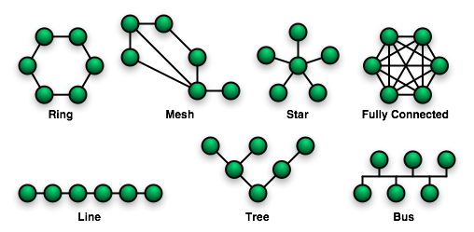
Topologia de Redes
Trabalho realizado por: Gonçalo Guilherme Nº6 10ºH

Slide 2
Topologia em Barramento
Vantagens:
Instalação fácil;
Simples e Barato;
Se um computador falhar, todos os outros não são afetados
As impressoras podem ser partilhadas nesta rede
Diminuição na utilização do cabo nas ligações à rede;

Slide 3
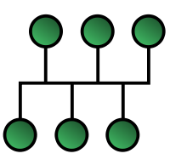
Desvantagens:
Se o cabo principal falhar, todas as outras fontes vão ficar sem ligação a rede;
Reconfiguração para isolamento de falhas e instalação e um pouco difícil;
Quanto maior a distância, maior é o calor produzido, tornando o sinal mais fraco;
Limitação na ligação
Topologia em Barramento

Slide 4

Topologia em Estrela
Vantagens
A codificação e adição de novos computadores é fácil
Se um computador falhar, nenhum dos outros falha;
Desvantagens
Uma falha no dispositivo central atrapalha toda a rede.
Barramento em Estrela

Slide 5
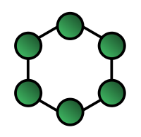
Topologia em Anel
Vantagens
Todos os computadores se ligam a rede da mesma forma
Performance não é afetada com o aumento de utilizadores
Desvantagens
Falha de um só computador pode afetar o funcionamento da rede
Problemas são difíceis de isolar
Topologia em Anel

Slide 6
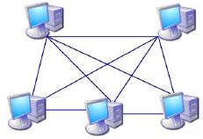
Topologia em Malha
Vantagens
Problemas são fáceis de diagnosticar
Maior confiabilidade
Desvantagens
Instalação Dispendiosa
Topologia em Malha

Slide 7
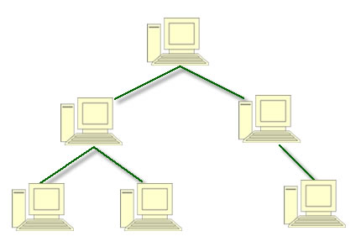
Topologia em Árvore
Vantagens
É uma topologia flexível
Tem boa manutenção e gestão de um conjunto de redes
Desvantagens
Quando os concentradores falham, a rede deixa de funcionar
Topologia em Árvore

